Slide 1
2장. JSP 프로그래밍 기초
컴퓨터정보과
김진숙

Slide 2
이번 장에서 공부할 것
JSP 프로그램을 위한 기본적인 사항들
학습내용
JSP 프로그램의 기본 형태
JSP 프로그램의 저장 위치와 실행 방법
주석(Comment)
화면 출력

Slide 3
이 단원이 끝나면 알게 되는 것
스크립틀릿(JSP 프로그램 안에 있는 자바 코드)의 시작과 끝은 어떻게 표시하는지, 또 페이지 지시자의 시작과 끝은 어떻게 표시하는지 적어보시오.
톰캣의 웹 애플리케이션 베이스 폴더(webapps)에 test라는 폴더를 만들고, 2-1.jsp이라는 이름의 프로그램 파일을 이 폴더에 넣었다고 할 때, 이 파일을 실행시키기 위해 웹 브라우저의 주소창에 써넣어야 하는 URL을 적어보시오.
주석에 대한 다음 질문에 답해보시오.
① 한 줄 주석의 시작 표시는? ( )
② 여러 줄 주석의 시작과 끝 표시는? ( )
③ JSP 주석의 시작과 끝 표시는? ( )
④ HTML 주석의 시작과 끝 표시는? ( )
다음과 같은 출력을 만드는 JSP 프로그램을 작성하시오. 단 마지막 두 줄의 계산 결과(35, 250)는 소스 코드에 직접 써넣지 말고 프로그램이 계산하여 출력하도록 하되, 표현식 <%= %>을 사용하시오.
공백을 5개 찍고 이 문장이 시작됩니다. 이 문장은 중간에 공백이 5개 있습니다. 25 + 10 = 35 25 * 10 = 250

Slide 4
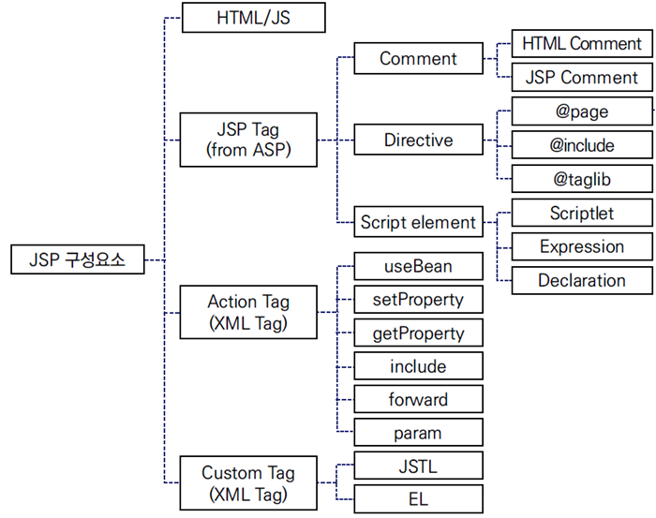
JSP 구성 요소
JSP는 HTML내에 자바 코드를 삽입하여 웹 서버에서 동적으로 웹 페이지를 생성하여 웹 브라우저에 돌려주는 서버 사이드 스크립트 언어
Java EE 스펙 중 일부로 웹 애플리케이션 서버에서 동작

Slide 5
2.1 JSP 프로그램의 기본 형태
JSP 프로그램 파일의 확장자는 “.jsp”
파일의 내용은 기본적으로는 HTML 파일의 형태
필요한 부분에 JSP 코드들이 삽입되는 형태
JSP 코드 시작을 알리는 표시로는 <% 끝을 알리는 표시로는 %>를 사용

Slide 6
2.1 JSP 프로그램의 기본 형태
[예제 2-1] JSP 프로그램의 기본 형태 (2-1.jsp)
1: <%@ page language="java" contentType="text/html; charset=UTF-8"
2: pageEncoding="UTF-8"%>
3: <%@ page import="java.time.*" %>
4:
5: <!DOCTYPE html>
6: <html>
7: <head>
8: <meta charset="UTF-8">
9: <title>테스트 페이지</title>
10: </head>
11: <body>
12: <%
13: out.println("오늘 날짜 : " + LocalDate.now() + "<br>");
14: out.println("현재 시간 : " + LocalTime.now());
15: %>
16: </body>
17: </html>
[실행 결과]
오늘 날짜 : 2018-08-21
현재 시간 : 11:41:19.174111200

Slide 7
2.1 JSP 프로그램의 기본 형태
1. page 지시자(Directive)
<% 뒤에 @를 붙여서 <%@의 형태로 시작
이렇게 <%@로 시작하는 코드를 지시자(directive)라고 함
서블릿 컨테이너(톰캣)에게 무언가 지시하거나 알려줄 것이 있을 때 사용
<%@ 뒤에 page라는 단어를 적은 것을 page 지시자라고 함
JSP 페이지에 대한 정보를 톰캣에게 알려 줌
1: <%@ page language="java" contentType="text/html; charset=UTF-8"
2: pageEncoding="UTF-8"%>

Slide 8
2.1 JSP 프로그램의 기본 형태
1. page 지시자(계속)
1: <%@ page language="java" contentType="text/html; charset=UTF-8"
2: pageEncoding="UTF-8"%>
3: <%@ page import="java.time.*" %>
속성 | 설명
info | 페이지를 설명해 주는 문자열(페이지 제목) <%@ page info=“Bisness Management System” %>
language | JSP 페이지의 스크립트 요소에서 사용할 언어를 지정하는 속성 <%@ page language=“java” %> 기본값 : java
contentType | HTTP 헤더에 그 내용이 들어감 이 JSP 프로그램이 생성할 문서(실행된 결과)는 UTF-8로 인코딩 된 HTML <%@ page contentType=“text/html;charset=utf-8” %> 기본값 : text/html
pageEncoding | JSP 페이지에 기록된 소스 코드 자체의 인코딩 방식 설정 이 JSP 프로그램 파일은 UTF-8로 인코딩
import | 다른 패키지에 있는 클래스를 가져다 쓸 때 사용 일반 자바 코드 import "java.time.*“; 과 동일한 의미 import 속성은 page 지시자 중에 유일하게 중복 사용 가능

Slide 9
2.1 JSP 프로그램의 기본 형태
1. page 지시자(계속)
속성 | 설명
isThreadSafe | 하나의 JSP 페이지가 동시에 여러 브라우저의 요청을 처리할 수 있는지 여부를 설정 멀티쓰레드 허용여부 설정
autoFlush | JSP 페이지 내용이 브라우저에 출력이 되기 전 버퍼에 저장되어 있는 내용 처리방법을 결정 하는 속성 기본값은 true
buffer | JSP 페이지의 출력 크기를 킬로바이트(KB) 단위로 지정하는 속성 기본값은 “8KB”(데이터 전송 단위)
session | HttpSession을 사용할지 여부를 지정하는 속성 (true가 기본값)
trimDirectiveWhitespaces | 결과 페이지(HTML)에서 빈 공간(JSP가 차지했던)을 없애는 속성

Slide 10
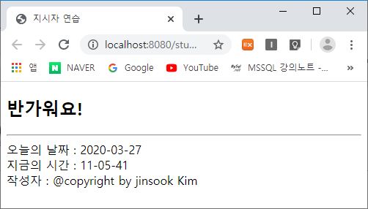
실습 - pageDirective
사용할 속성
info
import
trimDirectiveWhitespaces

Slide 11
2.1 JSP 프로그램의 기본 형태
2. include 지시자
한 페이지 내에 다른 페이지를 삽입
공통적으로 포함하는 내용을 가진 파일을 해당 JSP 페이지 내에 삽입하도록 하는 것
include 디렉티브 사용법
<%@ include file=“포함될 파일의 URL"%>
include 디렉티브는 주로 조각 코드를 삽입할 때 사용

Slide 12
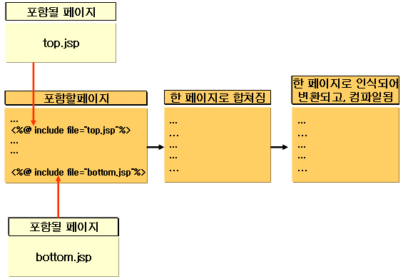
2.1 JSP 프로그램의 기본 형태
2. include 지시자(계속)
include 디렉티브의 처리 과정은 정적(static)
include 지시자를 사용한 JSP 페이지가 컴파일 되는 과정에서 include 되는 JSP페이지의 소스 내용을 그대로 포함해서 컴파일됨
복사 & 붙여넣기 방식으로 두 개의 파일이 하나의 파일로 구성된 후 같이 변환되고 컴파일

Slide 13
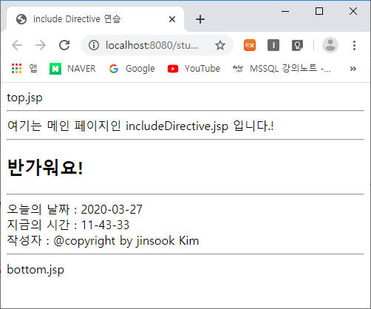
실습 - includeDirective
includeDirective.jsp 에서 아래 3개의 파일을 include 하여 실행
top.jsp
pageDirective.jsp
bottom.jsp

Slide 14
2.1 JSP 프로그램의 기본 형태
3. 스크립틀릿(Scriptlet)
12: <%
13: out.println("오늘 날짜 : " + LocalDate.now() + "<br>");
14: out.println("현재 시간 : " + LocalTime.now());
15: %>
자바 코드를 <% ... %> 사이에 적어놓은 것을 스크립틀릿이라고 부름
콘솔에 문자열을 출력할 때에는 System.out.print()나 System.out.println()를 쓰지만, 웹 브라우저에 출력을 하기 위해서는 out.print()나 out.println()을 사용

Slide 15
2.1 JSP 프로그램의 기본 형태
[예제 2-2] 2개의 스크립틀릿이 있는 프로그램 (2-2.jsp)
1: <%@ page language="java" contentType="text/html; charset=UTF-8"
2: pageEncoding="UTF-8"%>
3: <%@ page import="java.time.*" %>
4:
5: <!DOCTYPE html>
6: <html>
7: <head>
8: <meta charset="UTF-8">
9: <title>테스트 페이지</title>
10: </head>
11: <body>
12:
13: 오늘 날짜 :
14: <%
15: out.println(LocalDate.now());
16: %>
17: <br>
18:
19: 현재 시간 :
20: <%
21: out.println(LocalTime.now());
22: %>
23:
24: </body>
25: </html>

Slide 16
2.2 JSP 프로그램의 저장 위치와 실행 방법
JSP는 HTML처럼 아이콘 더블 클릭/웹 브라우저 위에 드래깅해서 실행 안됨
JSP 파일은 톰캣이 해석해야만 실행 결과를 얻을 수 있음
적절한 위치에 저장하고, 그에 맞는 URL를 브라우저 주소창에 입력해야만 정상적인 실행
JSP 프로그램은 톰캣의 애플리케이션 베이스(Application Base) 폴더의 하위 폴더에 저장해야 함
애플리케이션 베이스(Application Base) 폴더
톰캣이 설치된 폴더 아래에 있는 webapps 폴더 : C:\BACKEND\apache-tomcat-9.0.86\webapps
하지만 이 폴더에 바로 jsp 파일을 넣으면 안 됨
이 폴더는 톰캣이 관리하는 웹 애플리케이션을 모아두는 루트 폴더의 역할을 할 뿐
웹 애플리케이션 : 하나의 웹 사이트를 구성하는 프로그램 덩어리
예) 하나의 서버에서 인트라넷, 쇼핑몰, 두 개의 웹 애플리케이션을 관리

Slide 17
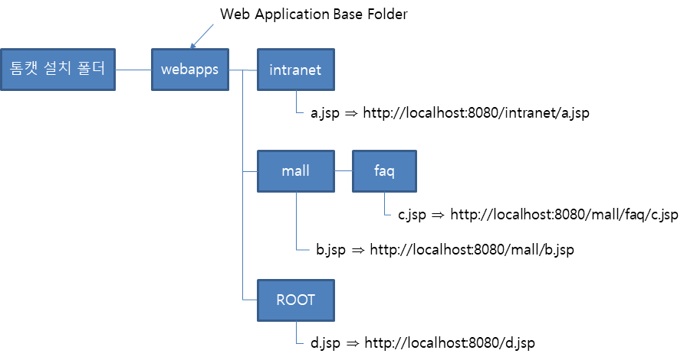
2.2 JSP 프로그램의 저장 위치와 실행 방법
JSP 파일이 위치한 폴더와 이를 실행하기 위한 URL의 관계

Slide 18
2.3 주석(Comment)
자바의 여러 줄 주석(/*...*/)과 한 줄 주석(//...)은 스크립틀릿 영역에서 똑같이 사용
이들 주석은 자바 영역(스크립틀릿)에서만 주석으로 인식
HTML 영역에서 이들 주석을 사용하면 일반 텍스트로 인식
HTML 영역에서 주석 사용
<!-- ... --> 형태의 HTML 주석을 사용하거나,
<%-- ... --%> 형태의 JSP 주석을 사용

Slide 19
2.3 주석(Comment)
[예제 2-3] 주석을 추가한 프로그램 (2-3.jsp)
1: <%@ page language="java" contentType="text/html; charset=UTF-8"
2: pageEncoding="UTF-8"%>
3: <%@ page import="java.time.*" %>
4:
5: <!DOCTYPE html>
6: <html>
7: <head>
8: <meta charset="UTF-8">
9: <title>테스트 페이지</title>
10: </head>
11: <body>
12: <%
13: /*
14: 여러 줄 주석 :
15: Java 코드 시작
16: */
17: out.println("오늘 날짜 : " + LocalDate.now() + "<br>");
18: out.println("현재 시간 : " + LocalTime.now());
19: // 한 줄 주석 : Java 코드 끝
20: %>

Slide 20
2.3 주석(Comment)
21: <br><br>
22: /* HTML 영역에서는
23: JSP의 주석이 */
24: // 일반 텍스트로 인식됩니다.
25:
26: <!--
27: HTML 영역에서는 HTML 주석을 사용하세요.
28: 이 주석은 "소스보기"를 하면 보입니다.
29: -->
30:
31: <%--
32: HTML 영역에서 JSP 주석을 사용할 수도 있습니다.
33: 이 주석은 "소스보기"를 해도 보이지 않습니다.
34: 톰캣이 이 프로그램을 처리할 때 삭제하기 때문입니다.
35: --%>
36:
37: </body>
38: </html>

Slide 21
2.4 화면 출력
JSP에서는 화면 출력을 위해 out.print() 또는 out.println()을 이용
System.out.print() 또는 System.out.println()과 같이 괄호 안에 출력하고 싶은 내용을 넣으면 됨
콘솔이 아니라 웹 브라우저 위에 출력되기 때문에 주의해야 할 점
연속된 공백, 연속된 개행 문자, 또는 공백과 개행 문자들이 연속으로 섞여 있을 때는 공백 하나로만 화면에 출력한다.
줄의 시작부터 나오는 공백은 출력하지 않고 무시한다.

Slide 22
2.4 화면 출력
12: <%
13: out.println("println이나 \n 개행문자를 사용했다고");
14: out.println("줄이 넘어가지 않습니다.<br>");
15:
16: out.println("줄을 넘기려면 br 태그를 사용해야 합니다.<br><br>");
17:
18: out.println("연속된 공백은 공백 한 개로 출력<br>");
19: out.println(" 줄 시작부터 나오는 공백들은 무시됨<br><br>");
20:
21: out.println("&nbsp;&nbsp;&nbsp;&nbsp;&nbsp;&nbsp;의도적인 공백");
22: %>
23: </body>
24: </html>
[실행 결과]
println이나 개행문자를 사용했다고 줄이 넘어가지 않습니다
줄을 넘기려면 br 태그를 사용해야 합니다.
연속된 공백은 공백 한 개로 출력
줄 시작부터 나오는 공백들은 무시됨
의도적인 공백

Slide 23
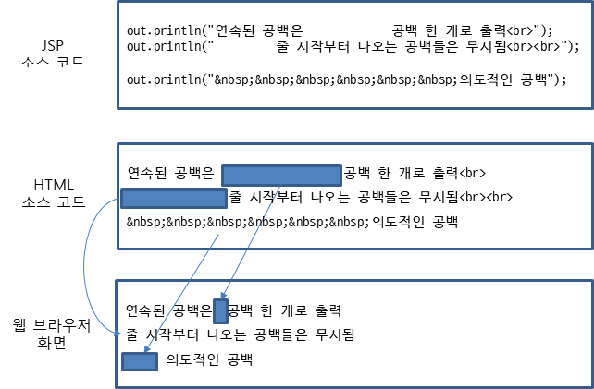
2.4 화면 출력

Slide 24
2.4 화면 출력
표현식(expression) : <%= ... %>
JSP를 이용해서 값 하나만 출력하고 싶은 경우에 유용하게 사용된다.
변수값, 메소드 결과값 출력
스크립트릿 내에서 표현식 사용 불가능
스크립트릿 내에서 출력할 부분은 내장 객체인 out객체의 print()또는 println() 메소드를 사용
표현식내에서는 세미콜론(;) 생략
JSP페이지가 서블릿으로 변환될 때 표현식 부분은 out.write(); 메소드로 변환되어 자동적으로 세미콜론이 붙여지기 때문
표현식의 일반적인 문법
<%=문장%>
<%=name[i]%>

Slide 25
2.4 화면 출력
[예제 2-5] 표현식의 사용 (2-5.jsp)
1: <%@ page language="java" contentType="text/html; charset=UTF-8"
2: pageEncoding="UTF-8"%>
3: <%@ page import="java.time.*" %>
4:
5: <!DOCTYPE html>
6: <html>
7: <head>
8: <meta charset="UTF-8">
9: <title>테스트 페이지</title>
10: </head>
11: <body>
12:
13: 오늘 날짜 : <%= LocalDate.now() %><br>
14: 현재 시간 : <%= LocalTime.now() %>
15:
16: </body>
17: </html>

Slide 26
답변할 수 있겠지요?
스크립틀릿(JSP 프로그램 안에 있는 자바 코드)의 시작과 끝은 어떻게 표시하는지, 또 페이지 지시자의 시작과 끝은 어떻게 표시하는지 적어보시오.
톰캣의 웹 애플리케이션 베이스 폴더(webapps)에 test라는 프로젝트를 만들고, practice 폴더에 2-1.jsp 파일을 실행시키기 위해 웹 브라우저의 주소창에 써넣어야 하는 URL을 적어보시오.
주석에 대한 다음 질문에 답해보시오.
① 한 줄 주석의 시작 표시는? ( )
② 여러 줄 주석의 시작과 끝 표시는? ( )
③ JSP 주석의 시작과 끝 표시는? ( )
④ HTML 주석의 시작과 끝 표시는? ( )
다음과 같은 출력을 만드는 JSP 프로그램을 작성하시오. 단 마지막 두 줄의 계산 결과(35, 250)는 소스 코드에 직접 써넣지 말고 프로그램이 계산하여 출력하도록 하되, 표현식 <%= %>을 사용하시오.
공백을 5개 찍고 이 문장이 시작됩니다. 이 문장은 중간에 공백이 5개 있습니다. 25 + 10 = 35 25 * 10 = 250

